Slide 1
计算机网络

Slide 2
5.5 链路虚拟化
5.6 数据中心网络
5.7 自底向上回顾

Slide 3
5.7 总结:自底向上回顾
综合案例：一次Web请求所要做的工作
  到此为止，TCP/IP协议栈的各层已经学习
    应用层
    传输层
    网络层
    链路层
  通过本案例来将各层的主要工作进行综合
    目标：通过请求web对象来观察、复习和理解各层协议
    手段：使用自己的浏览器向服务器(谷歌、百度)发起请求
      观察数据的“艰辛”旅途
      计算机为这次网络通信做了什么工作
page3

Slide 4





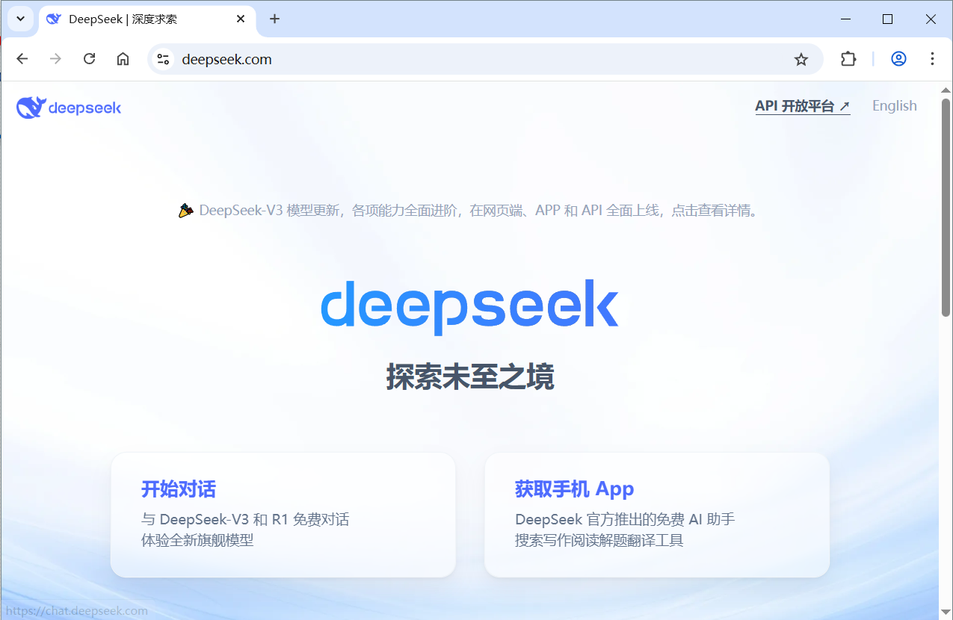
5.7 总结:自底向上回顾
一次Web请求所要做的工作：Whole picture
https://www.deepseek.com
browser
DNS server
Comcast network
68.80.0.0/13
Bob
school network
68.80.2.0/24
web page
web server
Organization’s network
64.204.2.0/24
60.204.2.9
page4

Slide 5
5.7 总结:自底向上回顾
一次Web请求所要做的工作：Whole picture
DHCP：
获得主机IP地址
路由网关IP地址
DNS服务器IP地址
子网掩码
browser
DNS server
Comcast network
68.80.0.0/13
Bob
MAC:bb-bb-bb-bb-bb-bb
school network
68.80.2.0/24
web page
web server
Organization’s network
64.204.2.0/24
60.204.2.9
page5

Slide 6
5.7 总结:自底向上回顾
一次Web请求所要做的工作：Bob主机接入网络
  物理连接：LAN(802.3) or WIFI(802.11)
  配置主机IP等参数
    手工配置
    动态主机配置：DHCP
      (1) DHCP Request
        APP layer：DHCP Message
        UDP封装： Sport 68
        Dport 67
          Checksum
        IP封装：SIP：0.0.0.0
        DIP：255.255.255.255(广播)
      (2) Framing DHCP-UDP-IP数据报
        MAC地址
          DMAC：FF-FF-FF-FF-FF-FF
          SMAC：bb-bb-bb-bb-bb-bb
        CRC
DHCP
DHCP
UDP
IP
Eth
Phy
DHCP
DHCP
DHCP
DHCP
router
(runs DHCP)
page6

Slide 7
5.7 总结:自底向上回顾
一次Web请求所要做的工作：主机接入网络
  物理连接：WLAN(802.3) or WIFI(802.11)
  配置主机IP等参数
    手工配置
    动态主机配置：DHCP
      (3) 交换机转发Frame
        链路泛洪(flooding)
        Why？
      (4) 路由器(DHCP服务器)
        解析帧
        向上提交
        接收到DHCP请求
DHCP
DHCP
DHCP
UDP
IP
Eth
Phy
DHCP
DHCP
DHCP
router
(runs DHCP)
page7

Slide 8
5.7 总结:自底向上回顾
一次Web请求所要做的工作：主机接入网络
  物理连接：WLAN(802.3) or WIFI(802.11)
  配置主机IP等参数
    手工配置
    动态主机配置：DHCP
      (5) DHCP ACK
        APP Layer：提供CIDR编址信息
          分配给Bob的IP，Gateway
          SubMask，Local DNS Server
        UDP封装：Sport 67
        Dport 68
        IP封装： SIP: DHCP服务器的IP
        DIP: 255.255.255.255
        Framing：DMAC：bb-bb-bb-bb-bb-bb
        SMAC：DHCP服务器的MAC
DHCP
DHCP
UDP
IP
Eth
Phy
DHCP
DHCP
DHCP
router
(runs DHCP)
DHCP
page8

Slide 9
5.7 总结:自底向上回顾
一次Web请求所要做的工作：主机接入网络
  物理连接：WLAN(802.3) or WIFI(802.11)
  配置主机IP等参数
    手工配置
    动态主机配置：DHCP
      (6) 交换机转发帧
        不再泛洪(Why?)
        自学习
      (7) 客户机接收到DHCP响应
        逐层解析数据分组
        操作系统为客户机配置网络参数
          主机IP，网关IP，子网掩码，Local DNS Server
DHCP
DHCP
UDP
IP
Eth
Phy
DHCP
DHCP
DHCP
DHCP
router
(runs DHCP)
page9

Slide 10
5.7 总结:自底向上回顾
一次Web请求所要做的工作：Whole picture
browser
DNS：
向DNS Server提交查询
获得web服务器IP地址
DNS server
Comcast network
68.80.0.0/13
Bob
school network
68.80.2.0/24
web page
web server
Organization’s network
64.204.2.0/24
60.204.2.9
page10

Slide 11
5.7 总结:自底向上回顾
一次Web请求所要做的工作：继续准备
  浏览器输入HTTP请求，但需要得知目的IP
  DNS查询
    (8) 客户机DNS请求
      APP Layer：DNS报文
        服务器的主机名
        查询类别：-type=a
      UDP封装：Sport bob_{port}
      Dport 53
      IP封装：SIP: bob的IP
      DIP: DNS Sever
      Framing
        问题来了：DMAC?
          网关的MAC地址是多少？
DNS
DNS
UDP
IP
Eth
Phy
DNS
DNS
ARP
ARP
Eth
Phy
router
(runs DHCP)
page11

Slide 12
5.7 总结:自底向上回顾
一次Web请求所要做的工作：Whole picture
browser
ARP：
获得网关的MAC地址
Comcast network
68.80.0.0/13
DNS server
MAC:bb-bb-bb-bb-bb-bb
school network
68.80.2.0/24
web page
web server
Organization’s network
64.204.2.0/24
64.233.169.105
page12

Slide 13
5.7 总结:自底向上回顾
一次Web请求所要做的工作：继续准备
  浏览器输入HTTP请求，但需要得知目的IP
  DNS查询
    (8) 客户机DNS请求
    (9) 需要知道网关的MAC
  (10) ARP查询
    客户机网卡
      封装ARP查询报文
        “Who has Gateway_IP，Tell Bob_IP”
      Framing
        DMAC：FF-FF-FF-FF-FF-FF
        SMAC：bb-bb-bb-bb-bb-bb
ARP
ARP query
Eth
Phy
ARP
Eth
Phy
router
(runs DHCP)
page13

Slide 14
5.7 总结:自底向上回顾
一次Web请求所要做的工作：继续准备
  浏览器输入HTTP请求，但需要得知目的IP
  DNS查询
    (8) 客户机DNS请求
    (9) 需要知道网关的MAC
  (10) ARP请求
  (11) ARP响应
    网关接口
      封装ARP响应报文
      Framing
        DMAC：bb-bb-bb-bb-bb-bb
        SMAC：网关的MAC
  (12) 客户机获得网关的MAC
ARP
ARP reply
Eth
Phy
router
(runs DHCP)
page14

Slide 15
5.7 总结:自底向上回顾
一次Web请求所要做的工作：继续准备
  浏览器输入HTTP请求，但需要得知目的IP
  DNS查询
    (8) 客户机DNS请求
      APP Layer：DNS报文
        服务器的主机名
        查询类别：-type=a
      UDP封装：Sport bob_{port}
      Dport 53
      IP封装：SIP: bob的IP
      DIP: DNS Sever
      (13) DNS查询数据---Framing
        问题来了：DMAC?
          网关的MAC地址是多少？
          DMAC: 刚刚从ARP查询得知
          SMAC: bb-bb-bb-bb-bb-bb
DNS
DNS
UDP
IP
Eth
Phy
DNS
DNS
ARP
ARP
Eth
Phy
router
(runs DHCP)
page15

Slide 16
5.7 总结:自底向上回顾
一次Web请求所要做的工作：Whole picture
路由选择
路由转发到DNS服务器
实现DNS查询的交付
browser
Comcast network
68.80.0.0/13
DNS server
school network
68.80.2.0/24
web page
web server
Organization’s network
64.204.2.0/24
64.233.169.105
page16

Slide 17
5.7 总结:自底向上回顾
一次Web请求所要做的工作：继续准备
  路由选择到DNS服务器
    (14) DNS查询到达网关路由器
      存储
      转发：通过转发表来确定输出链路
DNS server
IP
Eth
Phy
DNS
Comcast network
68.80.0.0/13
IP
Eth
Phy
school network
68.80.2.0/24
DNS
router
(runs DHCP)
page17

Slide 18

5.7 总结:自底向上回顾
一次Web请求所要做的工作：继续准备
  路由选择到DNS服务器
    (15) Comcast网络边界路由器们
      存储
      转发：通过转发表来确定输出链路
DNS server
IP
Eth
Phy
DNS
Comcast network
68.80.0.0/13
school network
68.80.2.0/24
router
(runs DHCP)
page18

Slide 19
5.7 总结:自底向上回顾
一次Web请求所要做的工作：继续准备
  路由选择到DNS服务器
    (14) DNS查询到达网关路由器
    (15) Comcast网络路由器们
    (16) DNS Server收到查询报文
      DNS缓存中没有记录
        向上级DNS迭代{递归}查询
      DNS缓存中有记录
        封装DNS回答报文
        通过网络交付
Up layer
DNS server
DNS
UDP
IP
Eth
Phy
DNS
DNS server
DNS
DNS
DNS
Comcast network
68.80.0.0/13
page19

Slide 20
5.7 总结:自底向上回顾
一次Web请求所要做的工作：Whole picture
browser
HTTP请求
TCP运输
Comcast network
68.80.0.0/13
DNS server
school network
68.80.2.0/24
web page
web server
Organization’s network
64.204.2.0/24
64.233.169.105
page20

Slide 21

5.7 总结:自底向上回顾
一次Web请求所要做的工作：开始Web请求(还要准备)
  (18) HTTP和TCP的合作：套接字
    浏览器创建Socket (四元组标识)
      Sport：浏览器随机生成; Dport：80
      SIP：Bob的IP; DIP：deepseek 的IP(刚刚通过DNS查询到)
    TCP三次握手开始！
      客户端发送TCP SYN请求
HTTP
HTTP
TCP
IP
Eth
Phy
SYN
SYN
SYN
SYN
web server
page21

Slide 22
5.7 总结:自底向上回顾
一次Web请求所要做的工作：开始Web请求(还要准备)
    (18) HTTP和TCP的合作：套接字
      浏览器创建Socket (四元组标识)
        Sport：浏览器随机生成; Dport：80
        SIP：Bob的IP; DIP：deepseek WWW的IP(刚刚通过DNS查询到)
      TCP三次握手开始！
    (19) 路由转发…
IP
Eth
Phy
IP
Eth
Phy
SYN
SYN
SYN
SYN
web server
SYN
SYN
page22

Slide 23
5.7 总结:自底向上回顾
一次Web请求所要做的工作： 开始Web请求(还要准备)
    (18) HTTP和TCP的合作：套接字
      浏览器创建Socket (四元组标识)
        Sport：浏览器随机生成; Dport：80
        SIP：Bob的IP; DIP：deepseek WWW的IP(刚刚通过DNS查询到)
      TCP三次握手开始！
    (19) 路由转发…
    (20) 服务器对连接请求做出响应
      TCP SYN ACK
TCP
IP
Eth
Phy
SYNACK
SYNACK
SYNACK
web server
page23

Slide 24
5.7 总结:自底向上回顾
一次Web请求所要做的工作：开始Web请求(还要准备)
    (18) HTTP和TCP的合作：套接字
    (19) 路由转发…
    (20) 服务器对连接请求做出响应
    (21) 客户机收到SYN ACK
      套接字创建成功！！
TCP
IP
Eth
Phy
SYNACK
SYNACK
SYNACK
web server
page24

Slide 25
5.7 总结:自底向上回顾
一次Web请求所要做的工作：开始Web请求
  呼，先擦一下汗！
  (22) HTTP请求
    HTTP GET报文
  (23) 报文进入套接字
    TCP封装：端口号、序号、确认号……
HTTP
HTTP
TCP
IP
Eth
Phy
HTTP
HTTP
HTTP
HTTP
web server
page25

Slide 26

5.7 总结:自底向上回顾
一次Web请求所要做的工作：开始Web请求
  (23) HTTP响应
    Sever读取HTTP请求
    找到Web对象
    封装HTTP响应
    发送到TCP套接字中
  (24) Bob终于收到了报文！
HTTP
HTTP
TCP
IP
Eth
Phy
HTTP
HTTP
HTTP
browser
HTTP
web server
page26

Slide 27


Q & A

